Slide 1
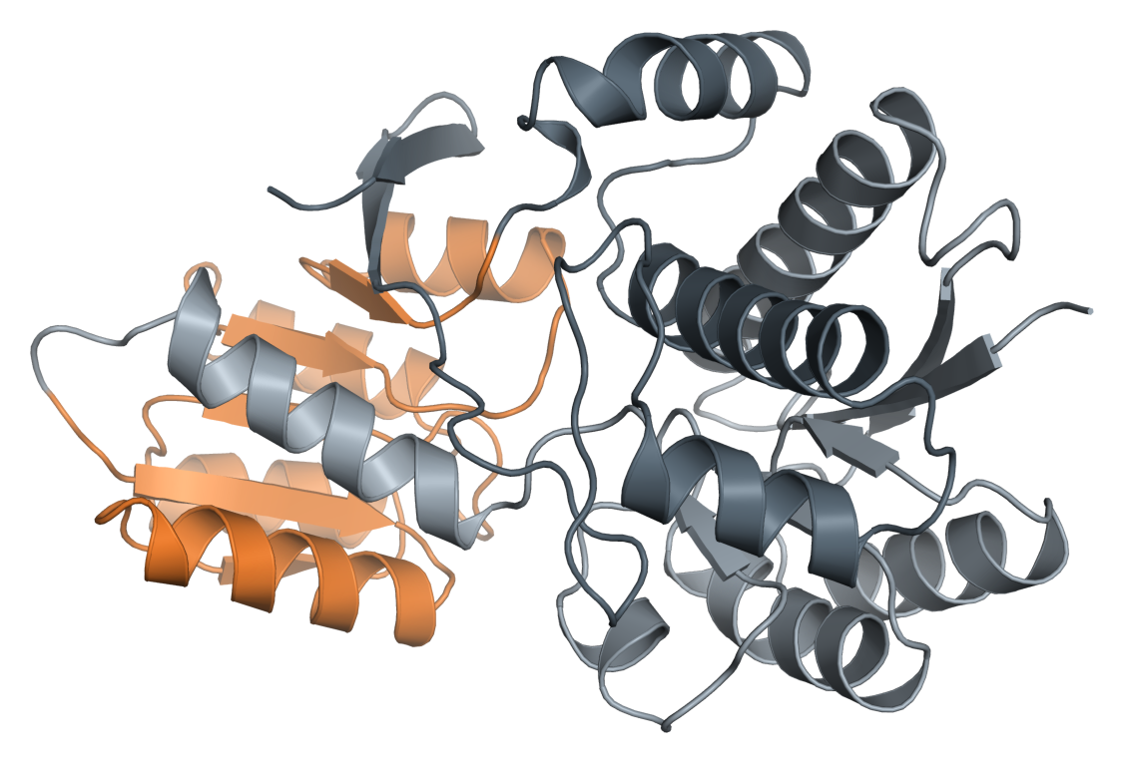
BioEmu
Emulación de ensambles conformacionales de proteínas con IA generativa
Caso de estudio: la quimera LBPCheY
Modelo 0 de AlphaFold3 · LBP en gris, CheY en naranja
Octubre 2026
Notes:
Presentación del método BioEmu y su aplicación a la quimera LBPCheY: un dominio CheY insertado en la proteína de unión a leucina.

Slide 2
Contenido
01
02
03
El problema
Qué es BioEmu
Cómo funciona
Por qué una sola estructura no basta
Origen, alcance y entrenamiento
De la secuencia al ensamble
04
05
06
Entradas y salidas
Caso LBPCheY
Conclusiones
Parámetros y archivos generados
Pipeline completo y resultados
Limitaciones y siguientes pasos

Slide 3



Una estructura no describe cómo se mueve una proteína
Predicción estática
Dinámica molecular
BioEmu
AlphaFold y similares
Simulación física
Emulador generativo
Una conformación por modelo
Muy precisa para el estado más probable
No informa sobre poblaciones ni flexibilidad
Ensamble con base física
Cambios lentos (µs–ms) cuestan semanas de GPU
Difícil de escalar a muchas proteínas
Ensamble de equilibrio desde la secuencia
Miles de estructuras por hora en una GPU
Muestras estadísticamente independientes
Notes:
AlphaFold da una estructura; la MD da ensambles pero es costosa. BioEmu ocupa el espacio intermedio: ensambles de equilibrio a bajo costo.

Slide 4
BioEmu: el ensamble de equilibrio desde la secuencia
Modelo generativo de difusión de Microsoft Research (Lewis et al., Science 2025).
Recibe una secuencia de una sola cadena y produce muestras independientes de su ensamble de equilibrio. Captura movimientos funcionales como bolsillos crípticos, desplegamiento local y rearreglos entre dominios.
Código y pesos abiertos (licencia MIT): github.com/microsoft/bioemu
>200 ms
de simulaciones de MD integradas en el entrenamiento
~1 kcal/mol
de error en energías libres relativas frente a MD y experimento
Miles / h
de estructuras independientes en una sola GPU

Slide 5





Cómo funciona: de la secuencia al ensamble
Secuencia
MSA
Embeddings
Difusión
Ensamble
Una cadena, en texto o FASTA
Alineamiento múltiple vía ColabFold
Representaciones single y pair del Evoformer de AlphaFold2
Elimina ruido de la posición y orientación de cada residuo
N estructuras de backbone, filtradas por calidad
Idea central: cada residuo se representa como un marco rígido (traslación + rotación). El modelo parte de ruido aleatorio y, mediante pasos sucesivos de eliminación de ruido condicionados por los embeddings, llega a una estructura plausible. Repetir con otra semilla da otra muestra del ensamble.

Slide 6



Entrenamiento en tres etapas
Etapa 1
Estructuras de la AlphaFold DB, agrupadas para cubrir la diversidad de conformaciones de cada familia.
Preentrenamiento
Etapa 2
Más de 200 ms de simulaciones MD, para que las poblaciones reflejen el equilibrio termodinámico.
Ajuste con dinámica molecular
Etapa 3
Estabilidades de plegamiento medidas, para que la fracción plegada/desplegada concuerde con ΔG experimental.
Ajuste con experimentos
Versiones del checkpoint: bioemu-v1.0 (preprint), bioemu-v1.1 (artículo en Science, usado aquí), bioemu-v1.2 (más MD y datos experimentales).

Slide 7
Entradas: una secuencia y unos pocos parámetros
Parámetro | Qué es | Valor usado
sequence | Secuencia, archivo .fasta o .a3m (con MSA propio) | lbpchey_model0.fasta (339 aa)
num_samples | Estructuras a generar antes del filtro | 300
batch_size_100 | Lote para 100 aa; se escala por (100/L)² | 10 → lote efectivo 1
model_name | Checkpoint: bioemu-v1.0, v1.1 o v1.2 | bioemu-v1.1
filter_samples | Descarta choques y cadenas rotas | True
output_dir | Carpeta de salida; permite reanudar | bioemu/lbpchey
Comando
python -m bioemu.sample \
--sequence lbpchey_model0.fasta \
--num_samples 300 \
--batch_size_100 10 \
--output_dir bioemu/lbpchey
La secuencia se extrajo del modelo 0 de AlphaFold3. BioEmu no usa coordenadas de entrada: el modelo de AF3 sirve como fuente de la secuencia y como referencia para el análisis.

Slide 8



Salidas: del backbone al ensamble con todos los átomos
Archivo | Contenido | Generado por
topology.pdb | Topología del backbone (N, CA, C, O) | bioemu.sample
samples.xtc | Coordenadas de las 246 muestras filtradas | bioemu.sample
batch_*.npz | Lotes crudos; permiten reanudar el muestreo | bioemu.sample
samples_sidechain_rec.pdb / .xtc | Cadenas laterales reconstruidas con HPacker | bioemu.sidechain_relax
samples_md_equil.pdb / .xtc | Ensamble minimizado con OpenMM (átomos pesados) | bioemu.sidechain_relax
Archivos derivados del análisis
rmsd_lobulos.png · apertura_lobulos.png
repr_cerrada / mediana / abierta.pdb
ensamble_lbpchey.pdb.gz
Histogramas del análisis
Estructuras representativas
246 modelos ordenados para PyMOL

Slide 9
Pipeline completo: unas 4 horas en una GPU
0
1
2
3
4
5
AlphaFold3
MSA + embeddings
Muestreo
Cadenas laterales
Minimización
Análisis
Modelo 0 · pTM 0.81
ColabFold + AF2
300 → 246 tras filtro
HPacker
OpenMM, solvente explícito
RMSD, apertura, PyMOL
web
~20 min
~17 min
1 h 30 min
2 h 07 min
< 1 min
run_bioemu.sh pasos 1–4 (instala el entorno si falta, extrae la secuencia, muestrea y relaja)
analiza_ensamble.py RMSD por lóbulo, apertura y representativas
prepara_visualizacion.py · ver_ensamble.pml ensamble ordenado y película en PyMOL

Slide 10
LBPCheY: un dominio CheY insertado en LBP
Mapa de dominios (339 residuos)
LBP 1–140
CheY 141–243
LBP 244–339
La pregunta
Cada lóbulo pliega bien por separado, pero ¿se mueven uno respecto al otro?
Según el artículo de la quimera, el cristal muestra una orientación entre lóbulos distinta a la del diseño, y la calorimetría (DSC) sugiere un desplegamiento en dos etapas. Un ensamble permite explorar esa flexibilidad, que un modelo estático no muestra.
Modelo 0 de AlphaFold3 (pTM 0.81)

Slide 11
Cada lóbulo conserva el plegamiento del modelo AF3
RMSD CheY
RMSD LBP
RMSD Global
0.81 Å
2.30 Å
3.56 Å
± 0.30 Å · mediana 0.73 Å
± 1.87 Å · mediana 1.83 Å
± 2.32 Å · mediana 2.88 Å
Prácticamente rígido en todo el ensamble
86.2% de las muestras < 3 Å; 12 muestras > 5 Å
Mayor que cada lóbulo: hay movimiento entre ellos
Lectura: RMSD bajo en cada lóbulo y más alto en la estructura completa indica que ambos dominios pliegan bien y que lo que cambia es su orientación relativa.

Slide 12
Los lóbulos se abren y cierran en un rango de 13 Å
27.9 Å
media del ensamble (± 2.0)
23 – 36 Å
rango observado
27.8 Å
modelo de AlphaFold3: cae en el centro
Notes:
El modelo de AF3 representa bien la apertura típica, pero el ensamble muestra estados más cerrados y más abiertos que un modelo estático no revela.

Slide 13
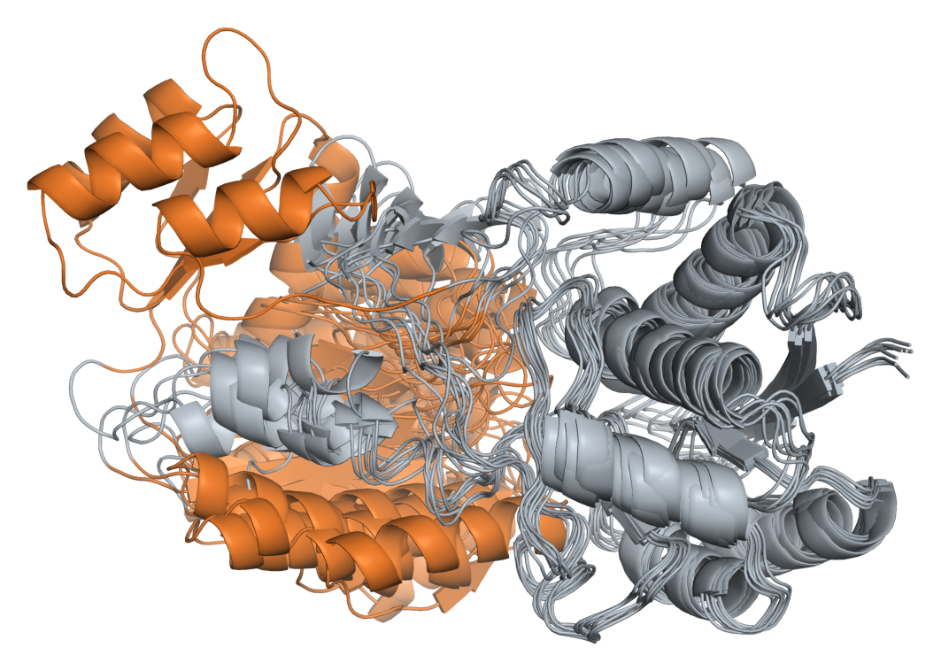
LBP fijo, CheY se desplaza entre conformaciones
Verlo en PyMOL
pymol visualizacion/ver_ensamble.pml
mplay / mstop
película cerrada → abierta
set all_states, on
los 246 estados encimados
enable mediana
mostrar una representativa
Las muestras son independientes, no una trayectoria: la película ordenada muestra la tendencia, no un camino temporal.
8 estructuras del ensamble, de la más cerrada a la más abierta, alineadas sobre LBP

Slide 14
Una conformación dominante y dos giros de CheY
Conf. | Muestras | Población (IC 95%) | ΔG kcal/mol (IC 95%) | Giro de CheY
1 | 172 | 69.9% (64–76) | 0 (referencia) | −3.5 ± 12°
2 | 54 | 22.0% (17–27) | +0.69 (0.52–0.89) | +32 ± 21°
3 | 20 | 8.1% (5–12) | +1.28 (1.04–1.59) | −44 ± 47°
Ambos lóbulos plegados en 246/246 muestras (contactos nativos ≥ 0.65, criterio de BioEmu): ΔG de desplegamiento > 3.3 kcal/mol, el máximo medible con 246 muestras.
ΔG = −kT·ln(pᵢ / p₁) 300 K · conformaciones por PCA + k-means de la posición de CheY · IC por bootstrap. BioEmu solo da estructuras: las poblaciones salen de contar muestras.
Notes:
Las conformaciones 2 y 3 están a menos de 1.3 kcal/mol (≈2 kT): son accesibles a temperatura ambiente. Silueta ~0.4: más un continuo que estados discretos; con k = 2 queda 77/23%, ΔG 0.71 kcal/mol.

Slide 15
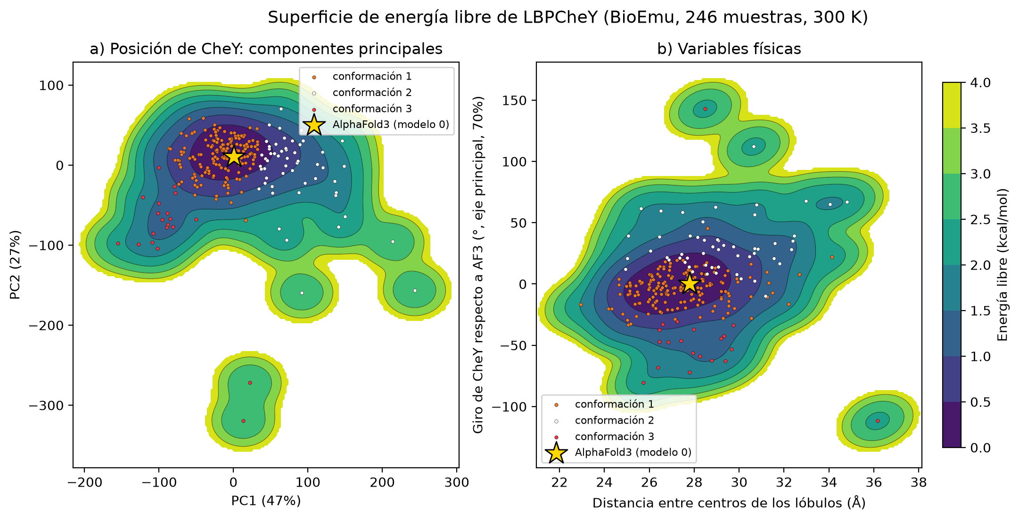
Superficie de energía libre: el mínimo coincide con AF3
Mínimo en AF3
La estrella (modelo 0) cae en el pozo más profundo de ambas superficies.
Sin apertura discreta
La distancia entre lóbulos forma un solo pozo amplio (~27–28 Å).
Giros opuestos
Conf. 2 gira +32° y conf. 3 −44°, a ~1–1.5 kcal/mol.
F = −kT·ln p (kernel gaussiano), curvas cada 0.5 kcal/mol. Estilo de la Fig. 3 del artículo de BioEmu; aquí con PCA y variables físicas en lugar de TICA (no hay MD).

Slide 16






Qué tener en cuenta al interpretar el ensamble
Sin información temporal
Solo backbone
Las muestras son del equilibrio; no dan cinéticas ni rutas de transición.
Las cadenas laterales se reconstruyen después con HPacker y OpenMM.
Una sola cadena
Filtro de calidad
No modela complejos, ligandos ni cofactores.
Se descartaron 54 de 300 muestras (18%) por choques o cadena rota.
Depende del MSA
Costo práctico
La calidad de los embeddings depende del alineamiento de ColabFold.
Embeddings en CPU (~20 min) y relajación en un hilo (~3.5 h).

Slide 17
Conclusiones y siguientes pasos
1
2
3
Lóbulos estables
Bisagra flexible
Pipeline reproducible
CheY (0.8 Å) y LBP (mediana 1.8 Å) conservan el plegamiento del modelo de AlphaFold3.
70% en la orientación de AF3; CheY gira +32° (22%) o −44° (8%) a solo 0.7–1.3 kcal/mol. Por contrastar con el cristal.
Scripts, tutorial y resultados en un repositorio. Cerca de 4 h en una GPU.
Siguientes pasos
Comparar el ensamble con la estructura cristalográfica (8Q52)
Correr la variante LBPCheY-dbb y más muestras (1000) para mejorar la estadística
Inspeccionar las muestras de LBP con RMSD > 5 Å (posible desplegamiento local)

Slide 18



Referencias y recursos
Artículo
Lewis S. et al. Scalable emulation of protein equilibrium ensembles with generative deep learning. Science 389 (2025). doi:10.1126/science.adv9817
Código
github.com/microsoft/bioemu · pesos en huggingface.co/microsoft/bioemu (licencia MIT)
Estructura de partida
AlphaFold Server (AlphaFold3). Salida sujeta a los AlphaFold Server Output Terms of Use, uso no comercial.
Este trabajo
Repositorio jtuxman/lbpchey-bioemu: scripts, TUTORIAL.md, ensamble y figuras.

